Slide 1
Тема проекта:
Питание спортсменов бодибилдинга
Подготовил: Дмитрий Александров, группа А-11

Slide 2
Проблемные вопросы
1.Питание спортсменов: что и сколько?
2.Спортивная фармакология: оправдан ли риск?
3.Не опасно ли спортивное питание: польза или вред?

Slide 3
Бодибилдинг Долгое время в железной игре было два лагеря: те, кто стремились к увеличению объема и жесткости мышц и те, кто ставили своей целью поднятие тяжелых весов. Однако, в последнее время можно увидеть и третий лагерь - те, кто комбинируют самое лучшее из этих двух подходов к тренингу.

Slide 4
Питание спортсменов.
Чтобы наш организм нормально функционировал в состоянии покоя, ему требуется не менее 1100-1700 ккал в сутки. Подчеркиваю – это минимальная цифра. Разумеется, питание спортсмена, в частности занимающегося бодибилдингом, должно обеспечить Ваш организм таким количеством калорий, чтобы он не просто нормально функционировал, а еще и наращивал мышечную массу.
Соответственно, вышеупомянутая цифра для бодибилдера увеличивается в разы. Точное количество калорий определяется для конкретного человека в индивидуальном порядке, но данная цифра составляет не менее 3000-5000 ккал в сутки, иначе Ваш организм попросту будет расходовать собственные запасы, чтобы восстановиться после тренировок, в таком случае возможность увеличения мышечной массы сводится к минимуму.
Питание спортсменов, занимающихся бодибилдингом, должно быть организовано таким образом, чтобы организм постоянно получал все необходимое для роста и развития. В связи с этим, бытует мнение, что оптимальным было бы 5-6 разовое питание, чтобы пища поступала в организм, в среднем, каждые 2 часа. Такой режим позволяет достичь оптимального содержания гликогена в мышцах и обеспечить полноценный рост мышц. Естественно, питание спортсменов должно быть сбалансировано, а не просто содержать бесполезные калории. Однако – это в идеале, но на практике питание спортсменов часто отклоняется от этого графика, ведь все мы люди, у каждого свои проблемы, дела и т.д., у кого-то, возможно, проблемы с пищеварением и человек попросту физически не в состоянии так питаться, поэтому многие не могут позволить себе такой рацион. Но, как бы там ни было, всегда можно найти выход из ситуации, если задаться целью. Благо сегодня существуют всевозможные пищевые добавки, и обилие продуктов на прилавках позволяют обеспечить более-менее адекватное питание спортсменов.
Помните, Вы просто обязаны нормально питаться, иначе ожидаемых результатов не будет. В свое время я тоже недооценивал всю важность правильного питания спортсменов и не мог понять причину своих неудач. Но я, все же, переступил через себя и стал придерживаться режима. Сегодня я не могу позволить себе питаться менее 4-5 раз в день, но это дает хороший результат. У Вас есть два пути: либо Вы заставите себя измениться, либо заветные цели так и останутся в Вашей голове.

Slide 5
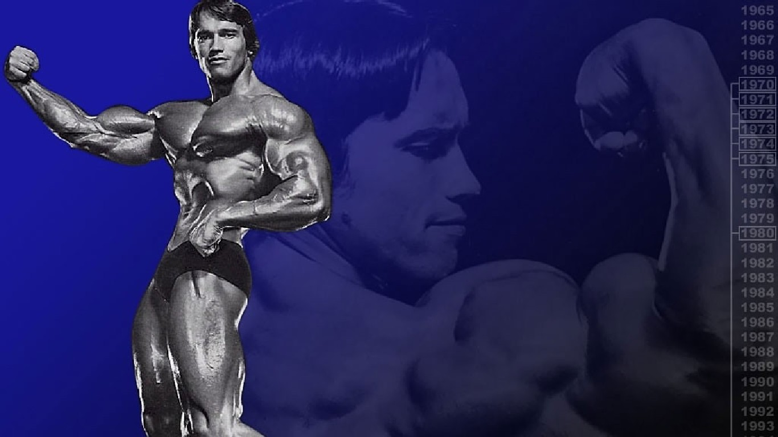
Основные задачи спортивной фармакологии
1. Повышение спортивной работоспособности спортсменов, т.е. расширение возможностей адаптации (приспособления) организма спортсмена к физическим нагрузкам. Решение этой генеральной задачи фармакологическими средствами возможно непосредственно, за счет применения соответствующих препаратов, а также за счет решения частных задач спортивной фармакологии (2-5).
2. Ускорение восстановления функций организма спортсмена, нарушаемых вследствие утомления.
3. Ускорение и повышение уровня адаптации организма спортсменов к необычным условиям тренировочной и соревновательной деятельности (среднегорье, влажный и жаркий климат, резкая смена часового пояса при перелетах и вследствие этого возникновение состояния острого десинхроноза и т.п.).
4. Коррекция иммунитета, угнетаемого при интенсивных физических нагрузках.
5. Лечение различного рода заболеваний, травм, нарушений функций организма, т.е. лечебные цели.

Slide 6
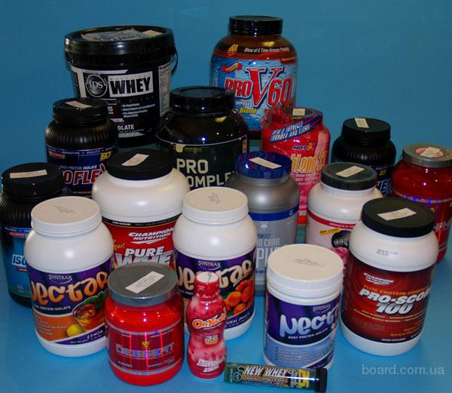
Спортивное питание
Спортивное питание — это особая группа пищевых продуктов, выпускающаяся, преимущественно, для людей, ведущих активный образ жизни, занимающихся спортом и фитнесом. Прием спортивного питания направлен, в первую очередь, на улучшение спортивных результатов, повышение силы и выносливости, укрепление здоровья, увеличение объема мышц, нормализацию обмена веществ, достижение оптимальной массы тела, и, в целом, на увеличение качества и продолжительности жизни. В России спортивное питание относят к биологически активным добавкам. Спортивное питание разрабатывается и изготавливается на основе научных исследований в различных областях, например, в таких как физиология и диетология и, чаще всего, представляет собой тщательно подобранные по составу концентрированные смеси основных пищевых элементов, специально обработанных для наилучшего усвоения организмом человека. Спортивное питание не имеет ничего общего с допингом, хотя, некоторые добавки содержат кофеин, потребление которого в больших количествах даже запрещено в некоторых видах спорта. По сравнению с обычной едой, на переваривание которой могут уходить часы, спортивные добавки требуют минимальных затрат времени и усилий пищеварения на расщепление и всасывание, при этом многие виды спортивного питания обладают высокой энергетической ценностью. Важно отметить следующее, спортивное питание специалисты причисляют именно к категории добавок, так как его правильное использование представляет собой дополнение к основному рациону, состоящему из обычных продуктов, а не полную их замену

Slide 7
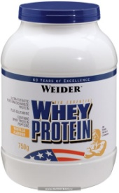
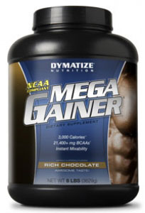
Самые распространённые товары:
Протеин(белок) – бывает сывороточный, казеин, яичный, соевый, растительный. Отличаются они скоростью усвоения. В зависимости от этого протеин принимают в разное время. Сывороточный( скорость усвоения 1,5-2 часа) его в основном принимают с утра , до или после тренировки. Козеин( скорость усвоения 5 – 8 часов) это вид протеина принимают перед сном или между приемами пищи. Соевый или яичный протеин( скорость усвоения 2-3 часа) принимают между приёмами пищи. растительный протеин в качественном спортивном питании не применяется, поэтому нужно тщательно подходить к выбору пищевых добавок.
Гейнер (от англ. Gain – наращивать) – углеводно-белковая смесь, причем процентное соотношение, как правило, смещено в сторону углеводов (50-75% углеводов и 50-15% белка). В состав гейнеров входит комплекс углеводов различной сложности и с различным гликемическим индексом, что позволяет Вашему организму получать максимальное количество энергии и формирует оптимальный запас гликогена в мышцах. Также в гейнере содержится протеин либо смесь различных протеинов, чтобы мышцы спортсмена получали оптимальное количество аминокислот для восстановления после интенсивных тренировок.
Жиросжигатели
Сегодня много рассуждений о том, что такое жиросжигатели, какие жиросжигатели применять, какой жиросжигатель лучше и как правильно организовать их употребление. Вряд ли найдется человек, который равнодушно относится к появлению лишнего жира в своем организме. Во-первых, ожирение может привести к ухудшению здоровья и болезням, таким как: диабет, атеросклероз, сердечные заболевания и т.д. Во-вторых – это просто не красиво.
А в бодибилдинге и фитнесе жир – вообще больная тема и спортсмены стараются свести его содержание в организме к минимуму. В погоне за красивой фигурой мы сами разжигаем ажиотаж вокруг жиросжигателей. На фоне всего этого, как грибы после дождя, появляются все новые и новые жиросжигатели, производители которых обещают чудодейственные результаты в минимальные сроки и, как правило, за отнюдь не минимальные цены.

Slide 8
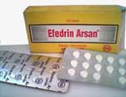
Эфедрин
Как уже говорилось ранее, современные жиросжигатели, обычно состоят из нескольких компонентов, одним из которых может быть эфедрин. В медицине данное вещество применяется для подавления воспалительных процессов и сужения сосудов.
L-Карнитин
Сегодня L-Карнитин нашел широкое применение в спортивном питании, особенно в жиросжигателях, что обуславливается его «мягким» воздействием на жировые отложения.
L-Карнитин – природная аминокислота, которая не входит в состав белков. Обладает, сравнительно, мягким анаболическим и эргогенным эффектом.
Холин
Холин – неотъемлемый элемент здорового питания. Данное вещество еще также известно как витамин N. В достаточных количествах холин содержится в капусте, желтках яиц, шпинате. В спортивном питании холин, чаще всего, применяется в жиросжигателях, как правило, в комплексе с другими компонентами.
Инозит (Inositol)
Инозит – многоатомный спирт природного происхождения. Находит широкое применение в спортивном питании, конкретно в жиросжигателях. Инозит имеет достаточно интенсивные жиросжигающие свойства, однако для их полноценного проявления требуются весьма высокие дозы вещества. Как правило, инозит используется в комплексе с эфедрином, кофеином, гидроксилимонной кислотой. Существует информация, что инозит ускоряет окисление жирных кислот в митохондриях клеток.
Кофеин
Сегодня кофеин широко применяется в спорте и, в частности, в бодибилдинге как пищевая добавка, особенно в спортивном питании. Примерно 2% кофеина содержится в листьях чая, 1-2% - в семенах кофе и орехах кола. Также данное вещество может быть получено синтетическим путем. Кофеин обычно применяется в качестве стимулятора нервной системы. Однако он может применяться в жиросжигателях вместе с другими компонентами, усиливая их свойства.

Slide 9
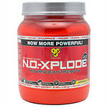
Креатин - широко применяется в современном спортивном питании. Его добавляют в протеины, гейнеры и другие добавки. Однако креатин, зачастую, применяется отдельно в виде креатин моногидрата и других формах. Дополнительный прием креатина повышает взрывную силу мышц и обеспечивает быстрое восстановление их энергетического потенциала.
Действие креатина
Основное действие креатина сводится к тому, что он способствует накоплению в мышцах молекул АТФ – основного источника энергии. В результате этого повышается взрывная сила на тренировках, т.е. Ваши мышцы получают возможность совершать более мощные, интенсивные, кратковременные усилия, что повышает результативность тренировок. Также действие креатина сводится к ускоренному восстановлению энергетического потенциала мышц после прекращения нагрузки.
Энергетики- Что такое энергетики? Не стоит путать их с допингом, стероидами, «химией» либо другими «пугалками». Энергетики в спортивном питании – это, как правило, углеводные либо углеводно-белковые смеси, основой которых являются углеводы с различной длиной цепи (обычно мальтодекстрин, глюкоза, фруктоза и др.). В статье Углеводы мы подробно рассматривали свойства этих питательных веществ. Энергетики повышают Ваш энергетический потенциал и выносливость во время тренировок. В принципе, гейнеры с высоким содержанием различных углеводов также можно считать энергетиками, однако энергетики стоит, все же, выделить в отдельную группу спортивного питания.
Зачастую, производители включают в состав энергетиков различные стимулирующие вещества, такие как экстракт гуараны, кофеин, йохимбе, инозин и др., которые обладают тонизирующим эффектом. Стоит отметить, что вышеупомянутые вещества могут быть представлены и в виде отдельных энергетических добавок. Также хорошие энергетики обогащены витаминами, минералами, аминокислотами, полиненасыщенными жирами и т.д.
Действие энергетиков
Как уже было сказано, спортивные энергетики позволяют Вам выйти за рамки Вашего обычного энергетического состояния, что повышает результативность тренировок.
Благодаря оптимальному сочетанию углеводов различной сложности, данные пищевые добавки обеспечивают равномерную энергетическую подпитку в течение тренировки, снижают усталость и утомление. Кроме того, они предотвращают использование белков в качестве источника энергии и стимулируют выработку инсулина.
Как принимать энергетики
Энергетики целесообразно принимать между приемами пищи перед тренировкой. Не рекомендуется принимать энергетики перед сном и в не тренировочные дни, т.к. это может привести к повышенному образованию жировой ткани.

Slide 10
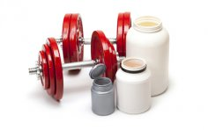
Спортивное питание: польза или вред?
Спортивное питание известно спортсменам уже давно. При его появлении мнения о пользе его были совершенно разные, кто-то поддерживал такую необходимость, кто-то критиковал. Сегодня многие уже давно оценили положительные качества спортивных добавок и витаминов. Но остались еще скептики, уверенные в обратном. Особенно просто переубедить во вреде спортивного питания новичков, которые не имеют еще полного представления о том, что же это есть на самом деле. Попробуем вкратце ответить на частые негативные мнения, которые встречаются в обществе. Есть процент людей, которые полагают, что спортивное питание купить сложно и что это химический продукт. На самом деле, ничего подобного сказать о нем нельзя. Это только натуральные компоненты, которые производятся путем современной обработки. В процессе их изготовления из продуктов добывают полезные вещества, а все жиры и калории исключают. Таким образом, прием спортивного питания позволяет пополнить организм необходимыми витаминами и микроэлементами Еще одно неверное утверждение, что спортивные добавки влияют на выделительную и пищеварительную системы, а именно перегружают её. В действительности спортивное питание это нечто иное, это пищевые добавки, которые не могут совершенно влиять на пищеварительную систему. Поэтому питание спортсмена ни в коем случае не может состоять исключительно из добавок, только в комплексе с полноценным здоровым питанием, в качестве дополнения. Кроме того, новички обычно уверенны, что спортивное питание это совершенно ненужное дополнение к рациону. И при комплексном и грамотном подходе к повседневному приему пищи все необходимые вещества можно получить из обычных продуктов. Конечно, витамины и минералы имеются в продуктам питания, только для того, чтобы получить необходимую ежедневную дозу, порой нужно съесть такое количество тех или иных продуктов, которое не под силу человеку. Еще одна известная ошибка при физических нагрузках, невнимательное отношение к реакции своего организма на спорт. Известно, что физические нагрузки это стресс для организма. Кроме того, во время занятий спортом, многие необходимые вещества вымываются вместе спотом, а необходимость в них при этом сохраняется. Поэтому для качественного и быстрого пополнения их, нет ничего лучше спортивного питания. Кроме того, оно позволяет улучшить состояние спортсмена во время тренировки, снизить стресс организма после неё и достичь необходимый результат намного быстрее и без ущерба для здоровья, без истощения. И, напоследок, хотелось бы отметить о бытующем мнении, про дороговизну спортивного питания. Нельзя сказать о том, что оно дешево, но и говорить, что многим оно не доступно – также не имеет смысла. Во-первых, сами занятия спортом тоже не бесплатны, поэтому обычно люди с низким достатком не могут себе позволить ходить в тренажерный зал. Но дело даже не в этом. При начале приема спортивного питания у человека отпадает необходимость приема многих продуктов, питание которыми требовалось для поддержания нормального уровня витаминов и микроэлементов. А значит и затраты на обычные продукты снижаются.

Slide 11
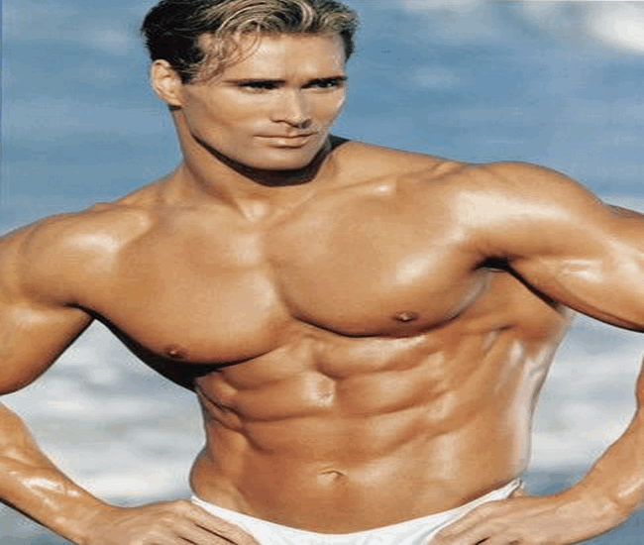
Этапы работы над проектом:
Продолжительность курса 2 недели:
12 часов аудиторной работы и 16 часов самостоятельной
работы.
1 неделя: определение цели и задачи исследования, разработка
плана исследования, создание группы Google, подбор ресурсов
по теме исследования. Самостоятельная работа в группах,
отражение хода работы в группах Google и ее оценивание в
блоге проекта.
2 неделя: оформление результатов исследований, презентация
результатов на итоговой конференции, итоговое оценивание
работ, рефлексия.

Slide 12
Ссылки:
http://images.yandex.ru
http://www.tvoytrening.ru/energetiki.html

